Slide 2
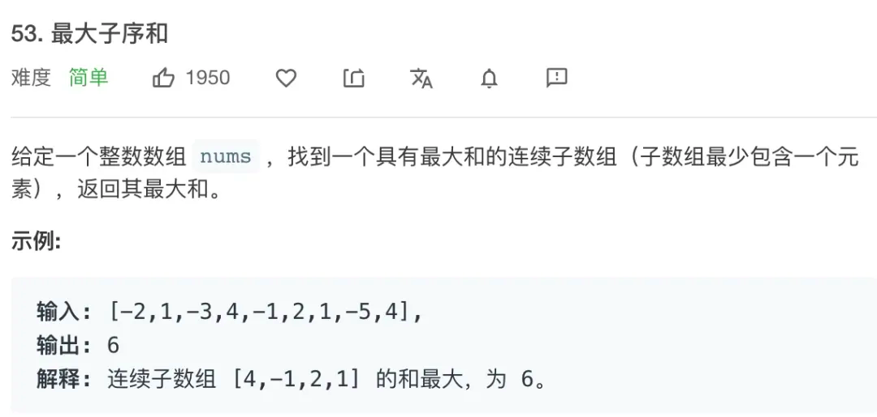

Slide 3
思路
第一步，判断其是否是动态规划问题
第二步，dp的定义，选择以i结尾的XXX这种定义方式
最后，再遍历dp，得到答案

